Slide 1
浮动布局
《 从零开始学前端 》
第 07 节
Notes:
封面

Slide 2
HTML元素的分类
块元素：可以设置宽度和高度，独立成行。h1-6、p、div、ul、li
行内元素（内联元素、行级元素）：不可以设置宽度和高度，不独立成行。a、span
行内块元素：可以设置宽度和高度，不独立成行img，input，button
Notes:
封面

Slide 3
display属性
block：转换为块元素
inline：转换为行内元素
inline-block：转换为行内块元素
none：隐藏元素
Notes:
封面

Slide 4
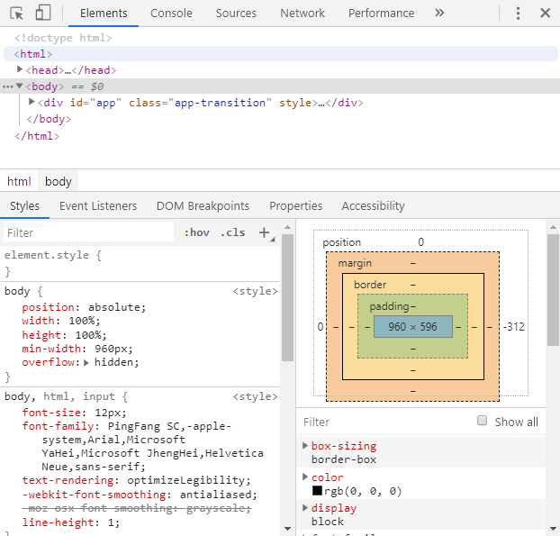
chrome调试工具
Notes:
封面

Slide 5
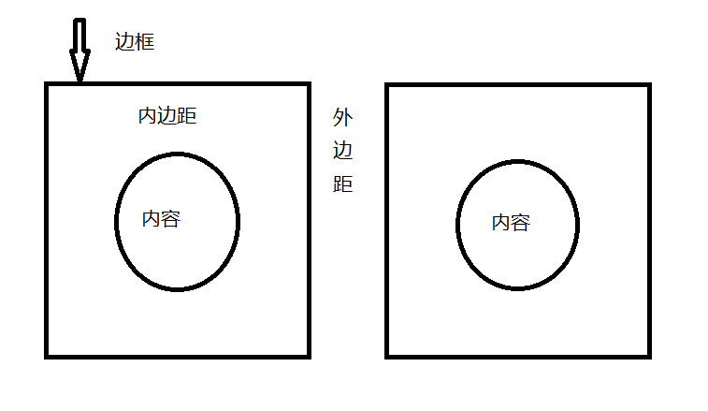
两个DIV在同一行显示
将元素设置为浮动元素（float），块元素可以在同一行显示。
Notes:
封面

Slide 6
浮动元素的特性
脱离文档流
Notes:
封面

Slide 7
空div清除浮动
clear:both
Notes:
封面

Slide 8
伪元素清除浮动
.clear::after,.clear::before{
content:””;
display:block;
clear:both;
}
Notes:
封面

Slide 9
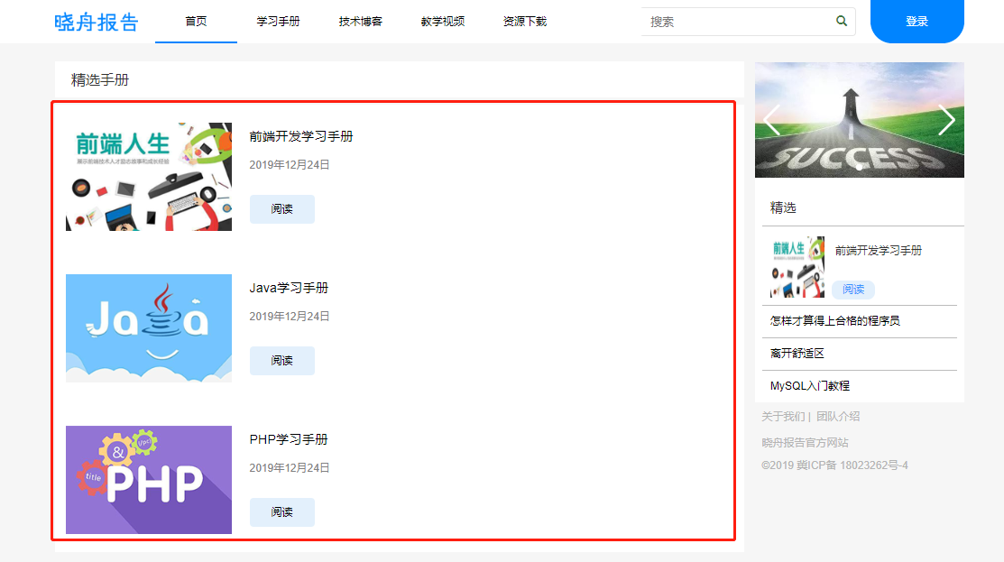
课后练习
完成网页中红色框内的网页布局
Notes:
封面

